Slide 1

Transvocoder
Francisco Romero García
https://github.com/powermates/Transvocoder
https://twitter.com/powermates

Slide 2
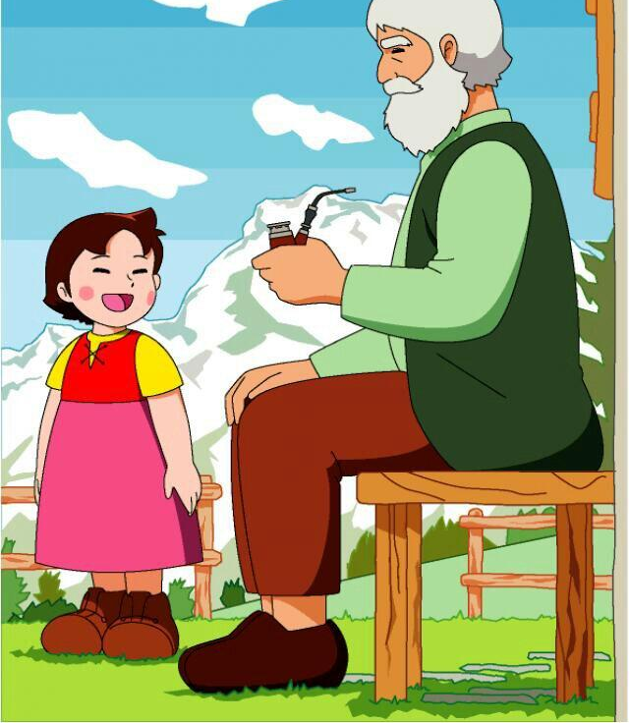
¿Qué te sugiere?

Slide 3
Pista: El abuelo de Heidi fumaba mucho.

Slide 4
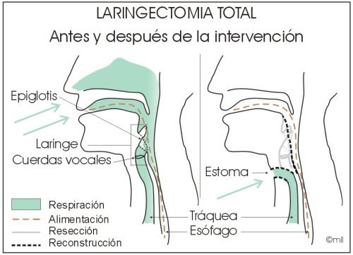

Slide 5

Encoder-Decoder
Voz inicial
Voz Final

Slide 6


Slide 7

Primera dificultad de un proyecto Deep Learning
Voz inicial
Transformación
Voz final
Insuficientes datos para entrenar

Slide 8

¿Qué te sugiere?

Slide 9
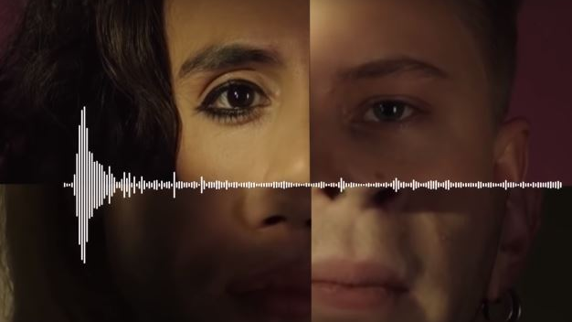
Transvocoder
Transvocoder

Slide 10
Diferencias entre la voz masculina y femenina
El tono de voz:
Atributo morfológico que aportan las cuerdas vocales y que relaciona las características acústicas con el género.
Entonación o prosodia:
Melodía y variedad de tonos que se usen al hablar.
Por lo general la voz femenina dispone de más tonos y son, más musicales. La voz masculina es más monótona.
Pronunciación:
Forma de colocación de las vocales.
Típicamente, la voz femenina es más clara, tiene una mejor pronunciación y por ello es más inteligible.

Slide 11
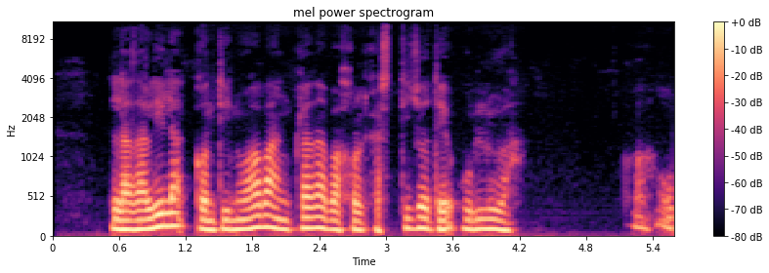

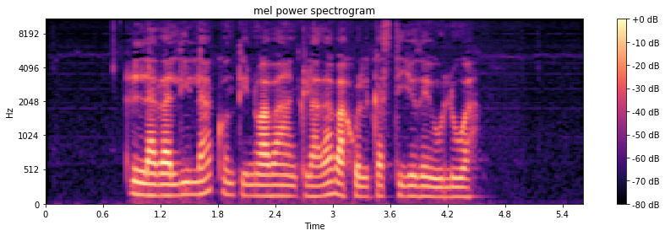
Representación espectogramas

Slide 12
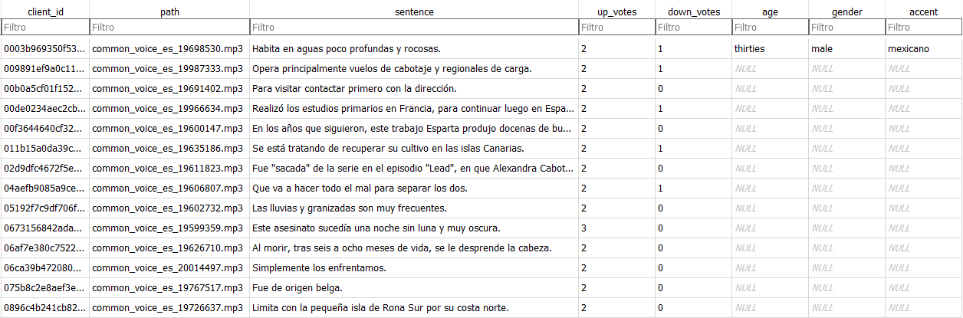
Mozilla Commonvoice

Slide 13
Segunda dificultad del proyecto:
Calidad de la reconstrucción del audio: Pruebas con autoencoders
Tiempo de carga unitario y batch
Longitud distinta entre muestras
Reducción sampleado a 11khz
Conversion a STFT-MEL
Escalado
Normalización
Resuelto con modelos encoder-decoder, 128 mels, convolucionales 2d.

Slide 14
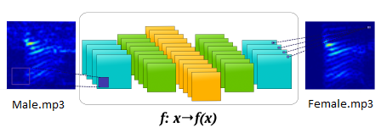
Tercera dificultad del proyecto
Modelo encoder-decoder a escoger
Realización de uno propio
Modificación de arquitecturas de clasificación de imágenes: Resnet, Densenet…
Utilizar otros modelos probados

Slide 15
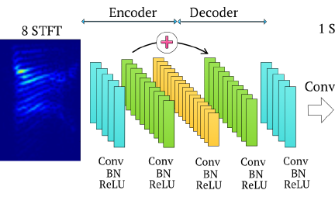
Implementación
Resolución: “A FULLY CONVOLUTIONAL NEURAL NETWORK FOR SPEECH ENHANCEMENT”
“Cascaded Redundant Convolutional Encoder-Decoder” o R-CED

Slide 16
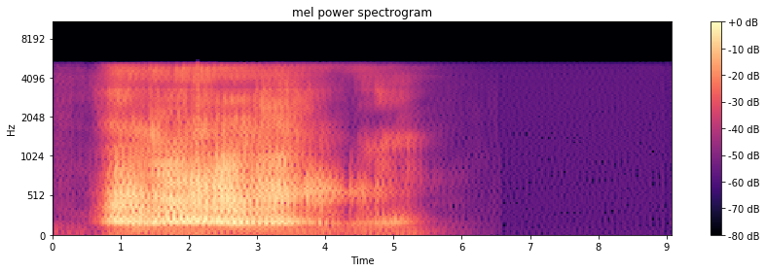
Predicción

Slide 17
Cuarta dificultad del proyecto
¿Qué falla?
Pocos datos de entrenamiento
Arquitectura no adecuada o con poca capacidad
Falta de alineación de los datos
Otro tipo de salidas (1 mel, raw…)
Otros generadores (GAN…)

Slide 18
Gracias por la atención

